Slide 1



2026开源鸿蒙大学生创新大赛——赛道一
——面向 OpenHarmony 北向应用的智能化基础体验分析与优化 Agent
汇报团队：智能应用与教学赋能团队
2026年11月2日

Slide 2
01
命题与总览
命题解读 · 项目概述
02
问题与机会
现状链路 · 需求定义
目录
CONTENTS
03
技术与实现
三栏界面 · 功能完整度
04
验证与效果
双案例实证 · 效果汇总
05
团队与进展
团队分工

Slide 3




命题概述：赛题要的不是「能采数」，而是「能自己判断」
这六条基础目标，本质上就是三件事
基础目标（6项）
① 采集 ≥3 类基础体验指标
② 识别 ≥3 类典型体验问题
③ 完整 Agent 工作流
④ 结构化报告（场景/指标/异常/原因/建议）
⑤ 示例应用 + 优化前后对比
⑥ 交付完整（文档/说明/测试/演示）
采得到
冷启动、内存、CPU、主线程卡顿这四类基础体验指标，能稳定、可重复地采集到数据
判得准
数值型结论都有统计依据（样本量、波动量级、显著性），不是凭经验拍脑袋
挑战目标（6项）
① 代码级定位：读取ArkTS/ArkUI工程，定位问题代码位置
② 自动生成补丁：延迟加载/拆分长任务/优化列表/资源释放
③ 多轮闭环：分析→修改→测试→对比，自动生成差异报告
④ 模型可插拔：本地/云端/规则模型适配，不强绑定
⑤ 对话式问答：支持"为什么慢""哪段耗时""提升多少"
⑥ 可孵化性：具备社区工具/开发者插件孵化可行性
说得清
输出可复用的报告，能归档、能前后对比，换个人看同一份数据，能得出同样的结论
挑战目标：多轮闭环 / 模型可插拔 / 对话式问答 / 可孵化性已实现；代码级定位可到指标与场景

Slide 4
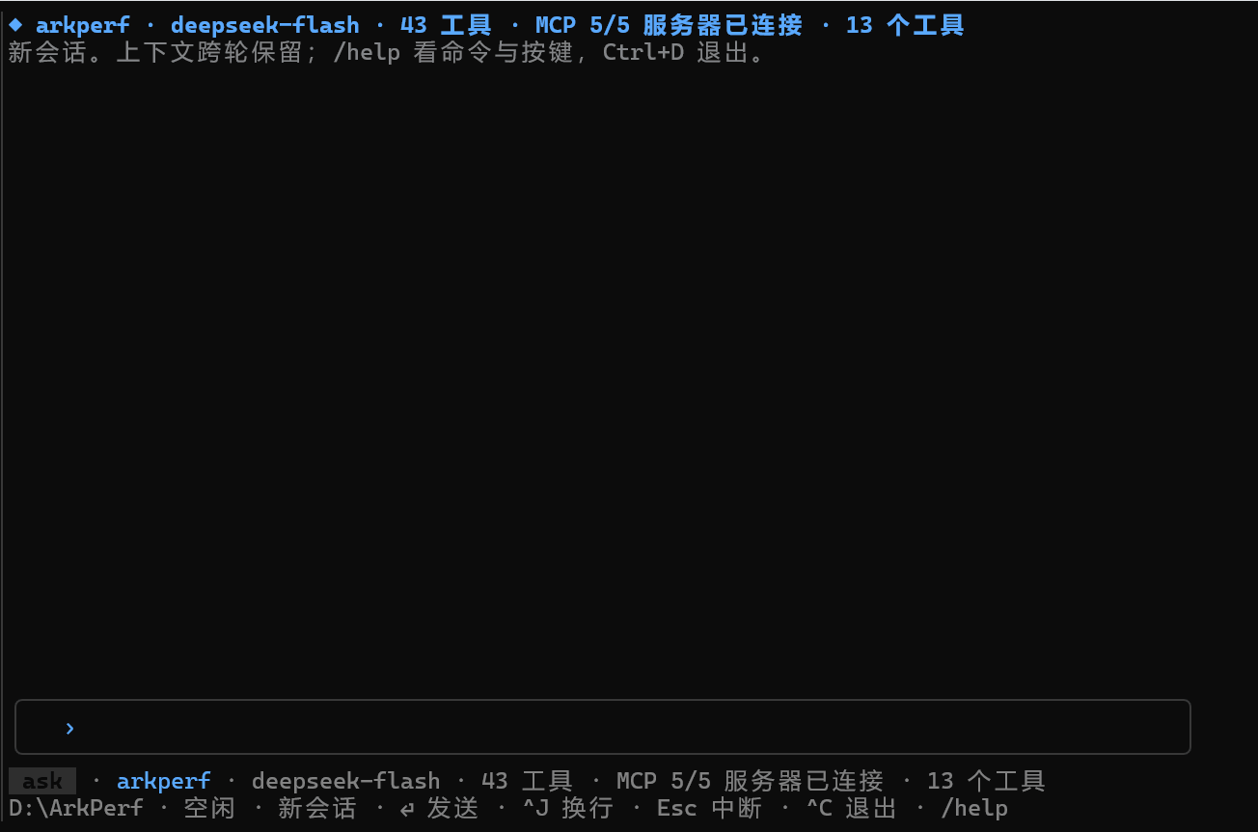
ArkPerf：给鸿蒙北向应用做一次性能体检
一个能自己判断的鸿蒙性能诊断 Agent
你说测哪个应用，剩下的事它自己做
它能做的事情包括：
·
找设备，确认被测应用是否已安装
·
采集冷启动、内存、CPU、卡顿四类指标
·
按规则判断优劣，整理成体检报告
·
讲述问题原因，提供下一步建议
把鸿蒙应用性能诊断从「专家人工」变成「Agent 全自动」

Slide 5
现有链路：采样有工具，观察靠人，判读与验证是空白
一次性能分析分四步：采集，观察，判断，验证
步骤 | 现在有什么 | 问题在哪 | 具体现象
① 采样 | 有现成工具能采集数据 | 采不准：口径不统一，不同人采的数据不可比 | 同一应用冷启动，时间在 780 – 980 ms 间摆动。25% 的差距，就是「优秀」和「偏慢」的分界
② 观察 | 有工具，但只给原始数据 | 说不清：异常靠人眼观察，经验沉淀不下来 | 同一份采集结果，老手看得出问题在哪，新手只能看到一堆数字
③ 判读 | 没有 | 空白：没人下「有没有问题、有多严重」的结论 | 全靠个人经验判断，换个人结论就变
④ 验证 | 没有 | 空白：前后对比没有统一口径 | 换台机器、少测几轮，同一个优化的降幅就从 −68% 变成 −12%
后两步是空白 —— 这正是本项目研发的初衷

Slide 6

四条需求，对应四项设计
# | 需求 | 对应设计 | 技术实现
① | 能自动决定下一步采什么 | Agent 工作流编排 | 一次任务，Agent 自主采集数据，无需人工指定下一步
② | 加一类指标不用改内核 | 测量能力独立为 MCP 服务 | 新增服务只注册协议，内核与前端零改动
③ | 结论要有统计依据 | 抗噪声判定方法学 | 每个数值结论带 p 值（环境干扰情况）与最小可检测差异
④ | 报告可复用、可对比 | 规则 + 大模型混合生成 | 同一应用，前后报告可自动落盘，数据与建议分区
这四条不是做完再总结的，是动手前就定下的约束

Slide 7
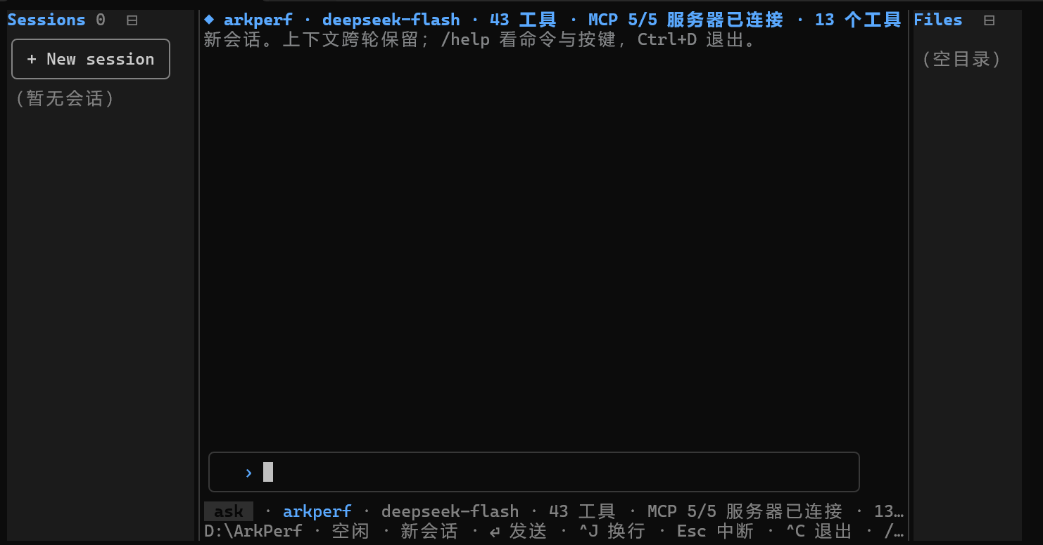
三栏界面
纯终端界面（TUI）—— 在命令行里运行完整界面
01 会话 Sessions
arkperf tui
MCP 5/5 已连接 · 13 个工具
左栏放历史会话，一个工作区可以有多个会话
02 对话 Chat
中栏是主交互区，一句话输入、过程与结论都在这里
03 文件树 Files
右栏跟工作区文件同步，报告一落盘就能看见
栏宽可拖拽、双击分割线复位

Slide 8
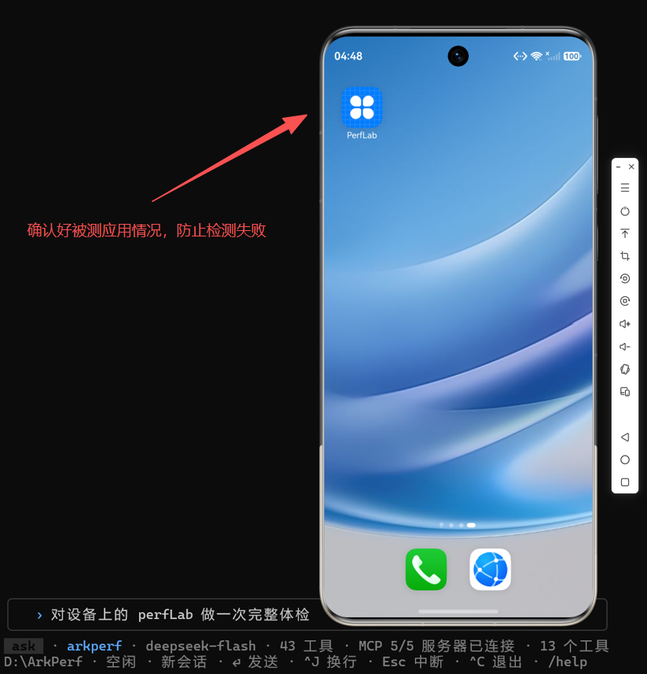
三步开始一次检测
从连接设备到发出第一条指令
01
打开模拟机或连接真机
02
确认被测应用已安装
03
发一条消息，开始体检
模拟机和真机走同一套流程，不用改任何配置

Slide 9
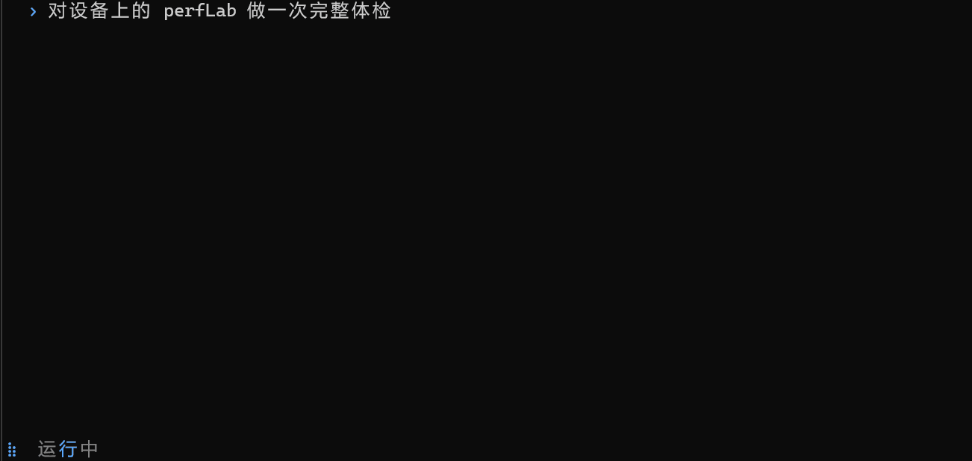
一次完整体检，Agent 自己决定下一步
① 全流程自主
② 看结果改下一步
③ 中断可续
从设备探测到报告落盘，中途只有危险操作需要审批
冷启动正常就转去 CPU 细采，不是四类平均用力
补齐对话记录再存盘，下次带着可用历史继续
脚本和模型的区别就在于：脚本需要预先枚举所有分支，而模型可以按中间结果动态组合工具

Slide 10
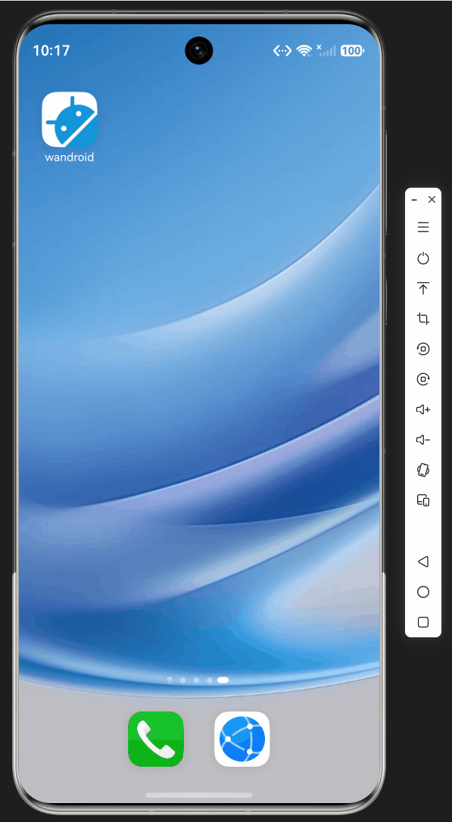
自动化操作与采集
模拟真人操作，边跑边记
一次体检的操作流程
①
启动应用，等首页完全出现
②
先停掉进程再启动，重复 10 轮取中位数
③
上下交替滑动 5 轮，每轮向下再向上
④
共注入 10 次滑动，卡顿次数按此统计
操作期间同时采集
卡顿
CPU
内存
操作与采集同时发生，保障数据真实性

Slide 11
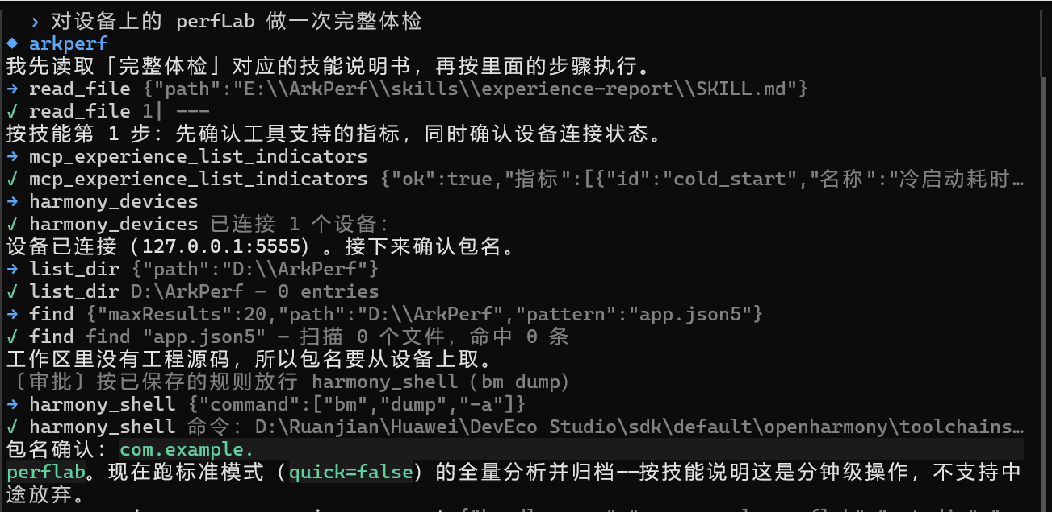
完成体检后，总结报告内容
Agent 主动总结关键内容，先给结论，再逐个汇报状态和关键数据
一屏说完，无需用户打开文档查看

Slide 12
测量层不绑内核：换前端或换 Agent，服务可零改动复用
可替换的上层
换掉任何一个，下面的东西都不用动
本地 TUI（本项目）
其他 Agent 框架
CI 流水线
编辑器插件
MCP 协议 · 标准输入输出 · 与语言、进程、IDE 均无关
不动的测量层
5 个服务 · 13 个工具，一行不改直接复用
冷启动
内存
CPU
卡顿
体验分析
每个服务独立进程、独立依赖，可单独启停与替换
01 只依赖协议
测量服务只依赖 MCP 协议，不依赖任何 Agent 实现，也不依赖这个项目本身。
02 双向可换
换内核、换前端，测量层零改动；反过来换测量服务，内核同样零改动。
03 已验证
本地 TUI 稳定挂载、独立 MCP 客户端可直接调用。
测量与判定工具是一次性投入，可以长期复用

Slide 13
团队分工
01
02
03
范伟博
肖美儒
吴燕婷
核心技术负责人
内容策划
视觉设计
主导技术方案落地与核心功能实现，保障项目技术壁垒与可交付性
统筹研究逻辑与文案框架，确保汇报内容与评审评分标准精准对齐
负责答辩视觉体系搭建与信息可视化呈现，提升评审沟通效率
指导老师：黄育钊
各取所长，分工明确

Slide 14

让每一款鸿蒙应用
都拥有专家级的基础体验
ArkPerf · 面向OpenHarmony北向应用的智能化基础体验分析与优化Agent
汇报团队：智能应用与教学赋能团队
感谢评审专家指导

